Slide 1
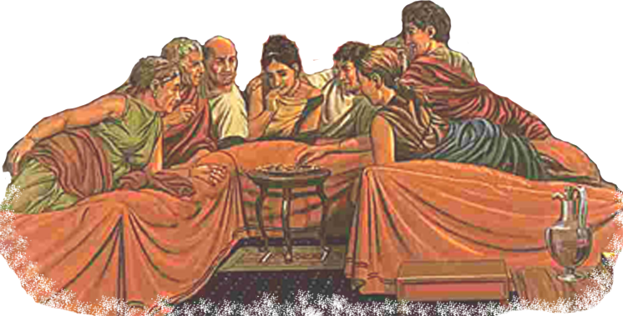
ПЕРЕМЕНА «РИМСКИХ НРАВОВ»
Образовательная система «Школа 2100».
Данилов Д.Д. и др. Всеобщая история. 5-й класс. История Древнего мира. § 37.
Автор презентации: Казаринова Н.В. (учитель, г. Йошкар-Ола).
© ООО «Баласс», 2012.
Notes:
Адрес рисунка http://www.hrs-bad-laer.de/2001_2002/Projekte/roemer/Essen.jpg

Slide 2



ОПРЕДЕЛЯЕМ ПРОБЛЕМУ
Быть римлянином — это круто! Я смотрел картинки, Рим был самым большим и красивым городом. Там были даже водопровод и многоэтажные дома!
«У диких зверей есть логовища, а у римских граждан остались только воздух и солнце. Те, кого называют властителями мира, не имеют теперь клочка собственной земли», — так говорил один из римлян.
Сравни мнения Антошки и учёных. Какое наблюдается противоречие?
Какой возникает вопрос? Сравни его с авторским.

Slide 3
ОПРЕДЕЛЯЕМ ПРОБЛЕМУ
ЗАВОЕВАНИЯ ПРИНЕСЛИ РИМСКИМ ГРАЖДАНАМ РАДОСТЬ ИЛИ
ГОРЕ?
ВАША ФОРМУЛИРОВКА ПРОБЛЕМЫ МОЖЕТ НЕ СОВПАДАТЬ С АВТОРСКОЙ. ПОЖАЛУЙСТА, ВЫБЕРИТЕ В КЛАССЕ ТУ ФОРМУЛИРОВКУ, КОТОРАЯ ВАМ НАИБОЛЕЕ ИНТЕРЕСНА!
Notes:
Анимация поставлена на щелчок. Вопрос исчезает, возникает авторская формулировка проблемной ситуации

Slide 4

ВСПОМИНАЕМ ТО, ЧТО ЗНАЕМ
Необходимый уровень. Запиши своими словами определение первого понятия в таблице.
Повышенный уровень. Запиши своими словами определения всех понятий в таблице.
Понятия | Определения
Республика
Патриции
Плебеи
Народный трибун
Notes:
Кнопка – ссылка на скрытый слайд с заданием максимального уровня

Slide 5
ВСПОМИНАЕМ ТО, ЧТО ЗНАЕМ
Максимальный уровень. Допиши в таблицу одно понятие и его определение, которое логически сочеталось бы с имеющимися.
Понятия | Определения
Республика
Патриции
Плебеи
Народный трибун
Notes:
Скрытый слайд. Задание максимального уровня.

Slide 6
ВСПОМИНАЕМ ТО, ЧТО ЗНАЕМ
Необходимый уровень. Отметь цифрами следующие даты: 1 — 753 г. до н.э.; 2 — 510 г. до н.э.; 3 — 290 г. до н.э.; 4 — 146 г. до н.э. и обведи ту из них, которой соответствует установление республики в Древнем Риме.
I тысячелетие до н.э. |  |  |  |  |  |  |  |  |  | Наша эра
X | IX | VIII | VII | VI | V | IV | III | II | I | I тыс. | II тыс.
Повышенный уровень. Под лентой времени фигурными скобками и названиями обозначь этапы и рубежи в изученной истории Древнего Рима.

Slide 7
ОТКРЫВАЕМ НОВЫЕ ЗНАНИЯ
1. РИМЛЯНЕ И ЭЛЛИНЫ
2. «ОБЩЕЕ ДЕЛО» И РАЗНЫЕ ИНТЕРЕСЫ
3. ТРИБУНЫ ПРОТИВ СЕНАТА

Slide 8
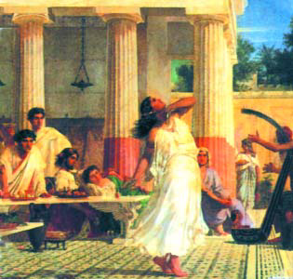
РИМЛЯНЕ И ЭЛЛИНЫ
Перечисли, что получили римляне от завоеваний?
________________
________________
________________
________________
________________
________________
________________
Notes:
Рисунок – учебник стр. 226

Slide 9
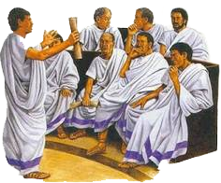
РИМЛЯНЕ И ЭЛЛИНЫ
Повышенный уровень. Попробуй описать спор двух римских сенаторов: первый — радуется распространению греческой культуры, второй — опасается. Запиши аргументы для каждого спорщика.
ПЕРВЫЙ СЕНАТОР | ВТОРОЙ СЕНАТОР
__________________ __________________ __________________ __________________ __________________ __________________ | __________________ __________________ __________________ __________________ __________________ __________________
Notes:
Рисунок - http://donturistik.ru/wp-content/uploads/2012/03/senado.jpg

Slide 10
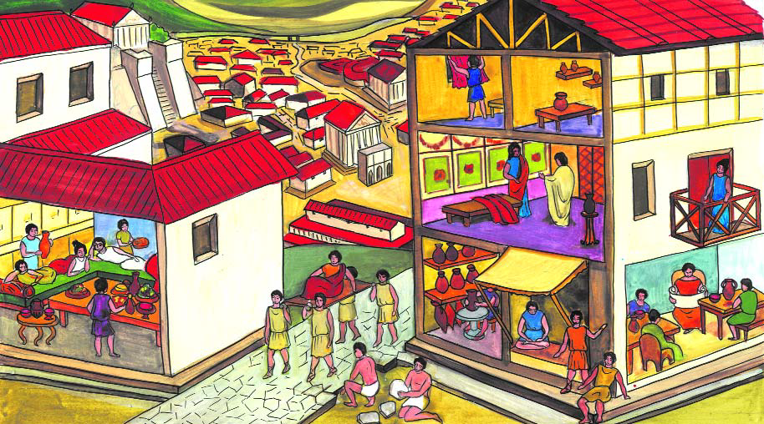
«ОБЩЕЕ ДЕЛО» И РАЗНЫЕ ИНТЕРЕСЫ
На улицах Рима
Найди на рисунке сенатора, всадника, граждан-бедняков, рабов. Чем отличается образ жизни каждого?

Slide 11














«ОБЩЕЕ ДЕЛО» И РАЗНЫЕ ИНТЕРЕСЫ
РИМСКИЕ ГРАЖДАНЕ
Сенаторы
богатые землевладельцы с
имуществом в 1 млн монет
провинциалы
провинциалы
Всадники
богатые торговцы и землевладельцы
с имуществом в 600 тыс. монет
Раздели жителей Римской державы на группы с разными общественными интересами.
Легионеры
с жалованьем
Ветераны
с земельным участком
Ремесленники и мелкие торговцы
Мелкие землевладельцы (земледельцы)
Римская беднота — люмпены
рабы
Notes:
Анимация поставлена на щелчок. Происходит выцветание задания и появление схемы со стр. 228. Схема не анимирована

Slide 12
«ОБЩЕЕ ДЕЛО» И РАЗНЫЕ ИНТЕРЕСЫ
 | Богатые римские граждане | Простолюдины
Общественные слои
Наличие рабов
Мера владения землёй
Участие в управлении государством
Образ жизни
Повышенный уровень. Используя текст в учебнике (§ 37, п. 2), запиши в таблицу существенные черты положения римских граждан в обществе. Синим цветом выдели сходство в положении римских граждан, красным — различия.
Notes:
Анимация поставлена на щелчок. Происходит выцветание задания и появление таблицы
Выполнение задания в режиме просмотра возможно при использовании встроенных средств Microsoft PPT (инструмент «ПЕРО»)

Slide 13
ТРИБУНЫ ПРОТИВ СЕНАТА
Необходимый уровень. Расставь события и явления в правильной последовательности.
1. Простые граждане постоянно отрывались от своих хозяйств, уходя в ополчение легионов. Многие из них за долги продавали свои дома и земли богатым соседям и отправлялись в Рим.
2. Богатые римляне строили собственные дома-виллы, разрабатывали виноградники, на которых работали рабы.
3. Вернувшись из походов в Грецию и Азию, даже небогатые землевладельцы и ремесленники покупали себе одного-двух помощников.
. . .
. . .
. . .
Notes:
Выполнение задания в режиме просмотра возможно при использовании встроенных средств Microsoft PPT (инструмент «ПЕРО»)

Slide 14
ТРИБУНЫ ПРОТИВ СЕНАТА
Повышенный уровень. Какой процесс здесь представлен: упадка или расцвета древнеримского общества? Приведи одно–два доказательства своей точки зрения.
Максимальный уровень. Запиши в таблице два-три доказательства своего утверждения.
Позиция | Я считаю, что _____________________ ________________________________,
Аргумент(ы) | потому что________________________ _________________________________ _________________________________
. . .
. . .
. . .
Notes:
Выполнение задания в режиме просмотра возможно при использовании встроенных средств Microsoft PPT (инструмент «ПЕРО»)

Slide 15
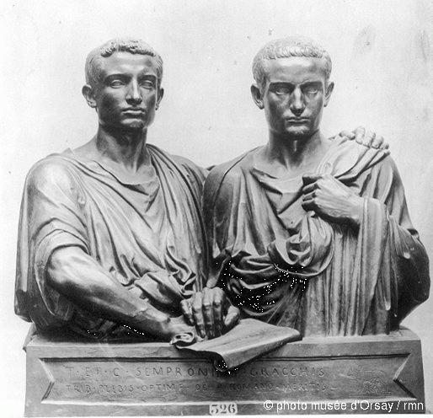
ТРИБУНЫ ПРОТИВ СЕНАТА
Повышенный уровень. В борьбе Гракхов и их противников чьи действия ты — человек XXI века — считаешь недопустимыми и почему?
Позиция | Я считаю, что ____________________ _______________________________,
Аргумент(ы) | потому что______________________ _______________________________ _______________________________ _______________________________ _______________________________ _______________________________ _______________________________
Notes:
Тиберий и Гай Гракхи. Эжен Гийом. 1853 г.
Рисунок -http://www.musee-orsay.fr/typo3temp/zoom/tmp_52a302abca604638f5ccf16818c65093.gif

Slide 16
ОТКРЫВАЕМ НОВЫЕ ЗНАНИЯ
ПЕРЕМЕНЫ В ЖИЗНИ РИМСКИХ ГРАЖДАН ПРИВЕЛИ К ОЖЕСТОЧЁННОЙ БОРЬБЕ ЗА ЗЕМЛЮ И ВЛАСТЬ В РЕСПУБЛИКЕ.

Slide 17
ПРИМЕНЯЕМ НОВЫЕ ЗНАНИЯ
Повышенный уровень. Если бы вы, граждане современной России, оказались на месте римского сенатора, кого и почему бы вы поддержали — Гракхов или их противников?
Позиция | Я считаю, что ____________________ _______________________________,
Аргумент(ы) | потому что______________________ _______________________________ _______________________________ _______________________________ _______________________________ _______________________________ _______________________________
Notes:
Тиберий и Гай Гракхи. Эжен Гийом. 1853 г.
Рисунок -http://www.musee-orsay.fr/typo3temp/zoom/tmp_52a302abca604638f5ccf16818c65093.gif

